Slide 1

プロボノワーカーと取り組む
テレわんこ・テレにゃんこ
発表者
西村公志（＠東京） 新渕大輔（＠広島）
圓尾将隆（＠東京） 塩形幸雄（＠尾道）

Slide 2
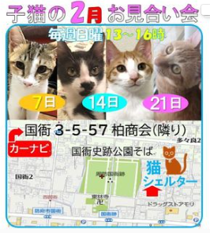
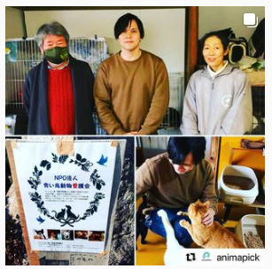
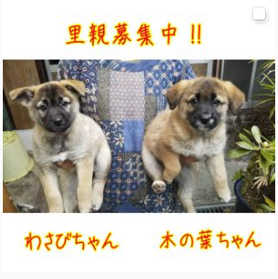
団体概要
防府市で保健所に保護された殺処分寸前の犬猫を保護し、譲渡する活動をしています。
防府市内に2か所のシェルターがあり、スタッフ15名程度で犬猫のお世話にあたっています。
毎月譲渡会を開催したり、里親募集サイト（ペットのおうち、ネコジルシ）に掲載することで保護犬猫の譲渡を行っています。
2015年の発足以来、延べ1,900匹の大猫を譲渡しており、2016年2月からは4年間防府市での大猫殺処分ゼロを維持しています。
１匹でも多くの命を助けるため、努力を惜しまず、これからも人と動物が共生できる社会を目指して頑張りたいと思います。

Slide 3
今回の課題
【プロボノ募集時】
ネット上での里親制度（足長パパ・ママ）をつくり、シェルターに長くいる犬・猫の里親として登録してもらい、家で飼わなくても保護犬猫をリモート支援できる方法を構築したい。（テレわんこ、テレにゃんこ）
サービス開始するためにリアルタイム配信できるカメラを購入する計画であるが、どうしたらいいか・・・。
会員制でお気に入りの犬猫の様子を視聴できるWebサイト構築やセキュリティ対策について。
サイト構築した後の運用面に不安がある。
サービス利用者を募る効果的な広報手段も検討する必要がある。
整理
【キックオフ後】
（目的の整理）里親へなかなか譲渡されずに会で見守っている犬ちゃん・猫ちゃんを助けるための寄付金を集めるために動画配信を行っていきたい。
←（方針）最初に、ライブ動画配信を行い、ファンを増やしていきながら足長パパ・ママの実現につなげていく。
←（手段）購入を検討していたリアルタイム配信カメラではなく、ライブ動画配信にあわせコストを抑えてサービスを構築する。
・今後の課題
より多くのファンを作り、幸せに寄付してもらえるようにしていくか。

Slide 4
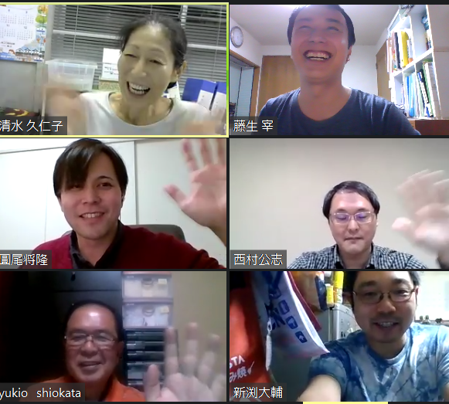
プロジェクトの行動
日付 | 内容
2020/10/17 | Webミーティング(第1回) | ・自己紹介とヒアリングを実施 ・今後の活動計画と役割分担を決定
2020/11/1 | 現地活動（塩形さん） | ・譲渡会の準備や設備補修を支援 ・現地視察と意見交換
2020/11/8 | Webミーティング(第2回) | ・塩形さんの現地活動報告 ・圓尾さんが作成したWebカメラの比較資料の説明
2020/11/28 | Webミーティング(第3回) | ・Youtubeで寄付を募る仕組の報告
2020/12/6,7 | 現地活動（圓尾さん） | ・譲渡会のお手伝いと意見交換 ・Webカメラのセッティングを試行
2020/12/18 | カメラ設置場所検討会議 | ・パソコン内蔵カメラで中継点を検討 ・YouTubeチャンネルの設定
2021/12/31 | カメラ設置テスト（1回目） | ・カメラ設置テスト （1台では問題ないが、2台は難しい。）
2021/1/29 | Webミーティング(第4回) | ・カメラテスト（12/31）の結果と回線速度強化の報告 ・スタッフに配慮し、特定の時間限定で配信（プログラ ム作成準備） ・発表会の役割分担
2021/2/5 | カメラ設置テスト（2回目） | ・カメラ設置テスト（見映えのする位置を確認）
2021/2/6 | 最終確認 | ・カメラテスト（2/5）の結果の確認 ・Youtubeライブ配信の手順についての確認

Slide 5
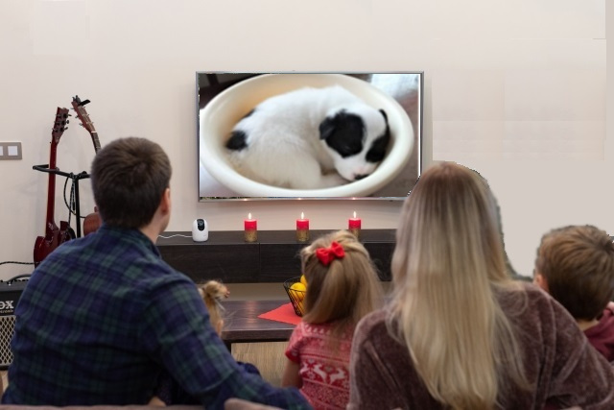
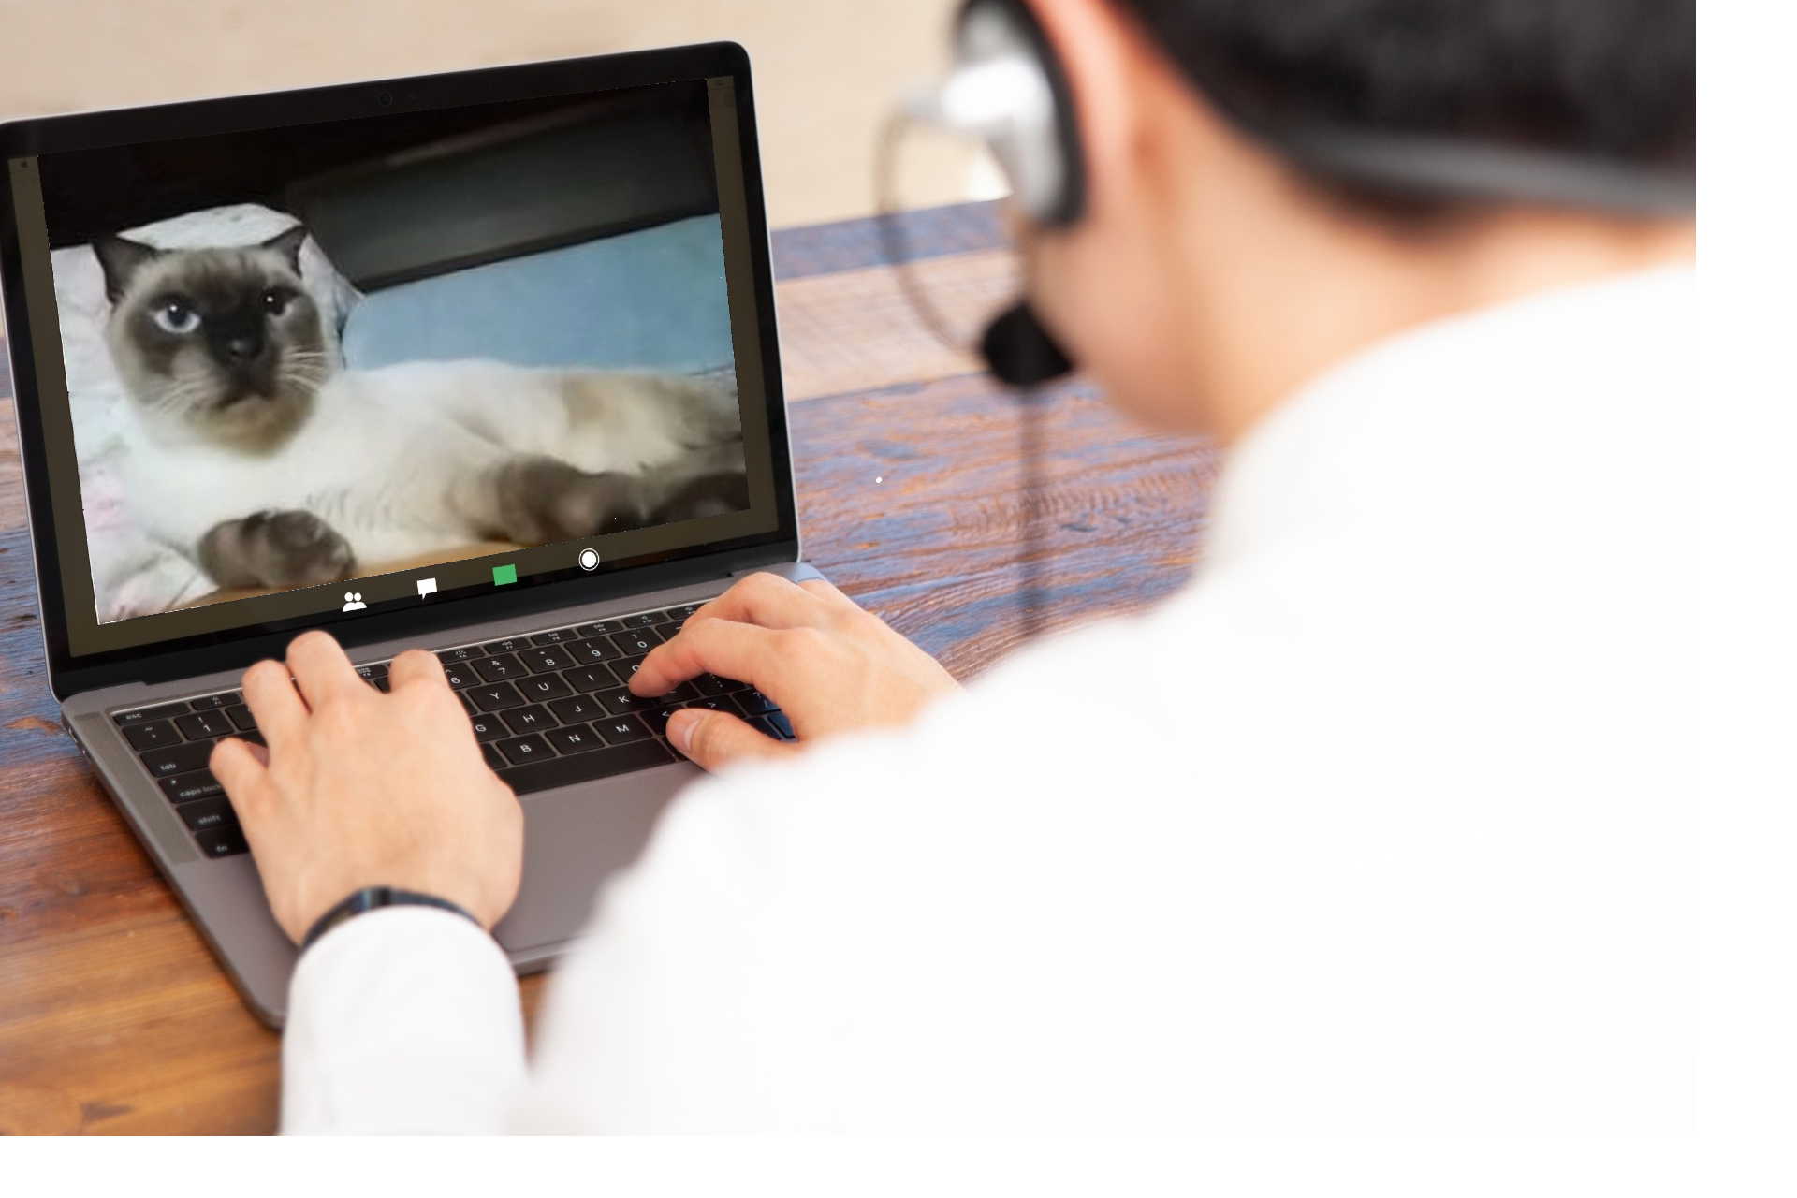
テレわんこ・テレにゃんことは
青い鳥動物愛護会のシェルター内に保護されている、犬や猫の様子を、ネットワークカメラを通じて、リアルタイムで知ることができる。
気になる猫、犬の様子が、遠くからわかる。

Slide 6
テレわんこ・テレにゃんこのある世界
利用者よし。
青い鳥よし。
青い鳥の信頼性により、安心して見守れる。
事情があって自宅で飼うことができない人でも、オンラインで里親に。
実際に里親になる際のハードルが下がる。
動物に癒され、青い鳥で保護されている犬や猫を応援したくなる。
応援が見えやすくなることで、活動の励みに。
青い鳥の活動の透明性を高め、信頼ある活動の証明および自律に。
コロナ禍でもオンラインの里親、実際の里親候補が見つけやすくなり、接点も保てる。
世間よし。
防府市の殺処分ゼロの継続により、保健所職員の心理的負担軽減。
野良犬・野良猫に由来する衛生問題の軽減。
「新しい生活様式」に即した動物愛護モデルのヒントに。

Slide 7
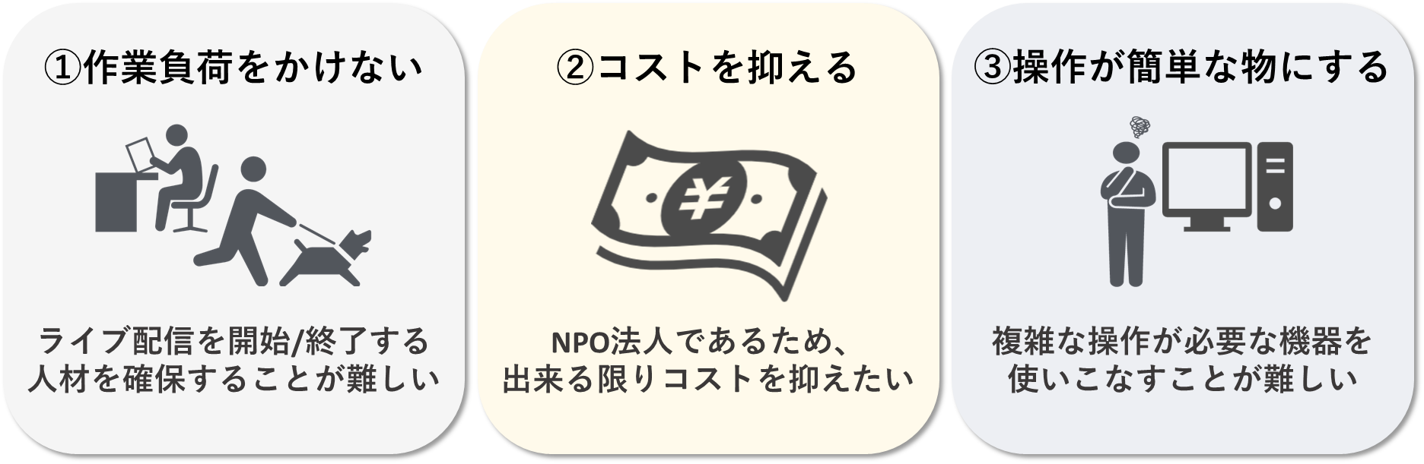
テレわんこ・テレにゃんこ実現に向けた課題
現地を訪問して3つの課題をピックアップ
高性能なカメラや複雑な配信機器を準備しても、
金銭的・技術的な面から継続的にサービス行うことが難しい
ミッション
この課題をクリアしつつ、
「テレわんこ・テレにゃんこ」
を実現する方法を考えなければいけない

Slide 8
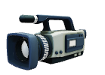

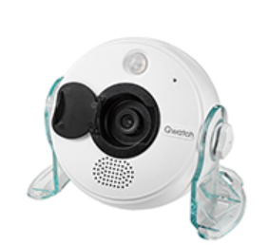
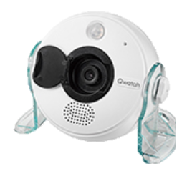
課題を解決するためのサービス選定
一般的な動画配信サービス
配信イメージ
導入費用
約30万円～40万円
ライブ
配信
月額
約3万円～5万円
監視カメラ
(ネットワークカメラ)
エンコーダ
より低コストかつ簡単な操作性の機器や配信サービスを調査
今回採用したサービス
Qwatch TS-WRLP
導入費用
約1万円
(株)アイ・オー・データ機器
【特徴】
・値段が他製品と比較して安い
・操作が簡単で、
外部プログラムでの制御も可能
・エンコーダ無しでYoutubeLive配信が可能
月額
0円
配信イメージ
Youtube Live
大幅なコスト削減
操作難易度の軽減
を実現
エンコーダ無しで
YouTube Live配信
TS-WRLP

Slide 9
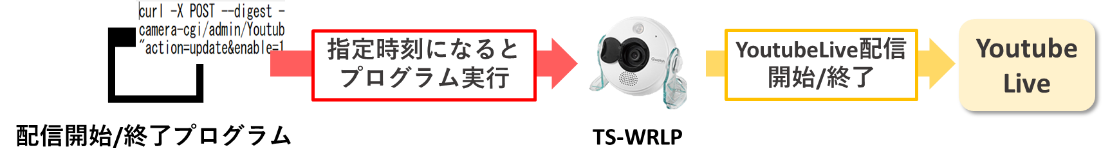
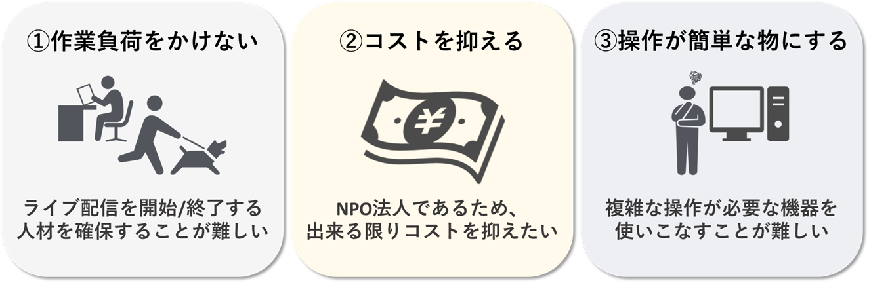
外部プログラムによる自動化と課題解決
追加の要望と課題
正午～午後3時の間でライブ配信がしたい。
しかし人手不足のため、その時間帯にライブ配信を
開始/終了できる人がいるか分からない。
⇒ 指定時刻になると自動でライブ配信を開始/終了するプログラムを作成
このプログラムとネットワークカメラとYoutubeLiveの組み合わせにより…
3つの課題をクリアし、
「テレわんこ・テレにゃんこ」の環境を整えた

Slide 10
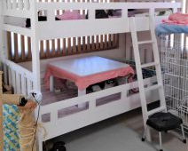

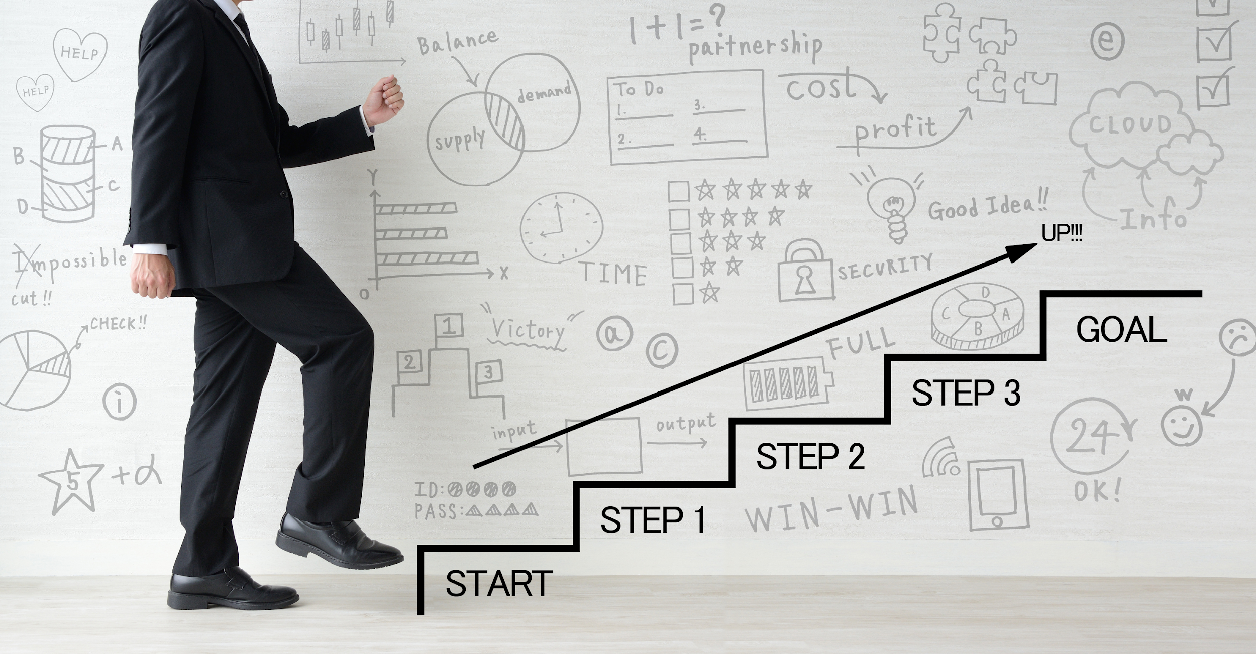
今後の展開
①テレわんこ・テレにゃんこの強化
・情報提供方法の高度化
・映像の見せ方
⇒楽しそうなところを見せる
②会員とのつながり方
⇒映像を基軸に会員とつながる方法を考え
③事業計画の作成

Slide 11

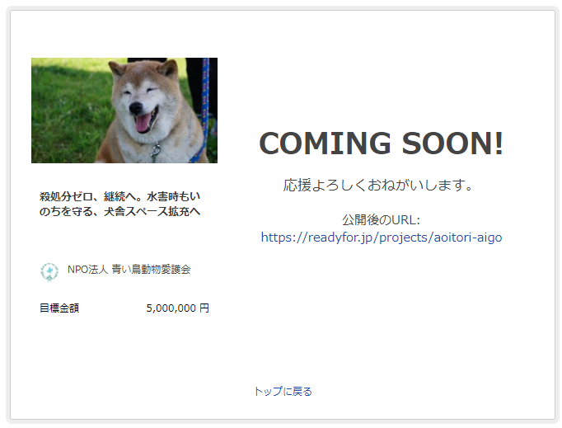

プロボノによる支援を受けてみて…
にゃんニャンにゃんの日（2/22）に、
YouTubeライブ配信開始！
是非、チャンネル登録お願いします！
クラウドファンディングも開始！
（READYFORにて）

